Slide 1
KOHOUTÍ KŘÍŽ
Šumavské ozvěny
'S HOHNAKREIZ
Des Waldes Widerhall
Jan Mareš / Ivo Kareš www.kohoutikriz.org

Slide 2
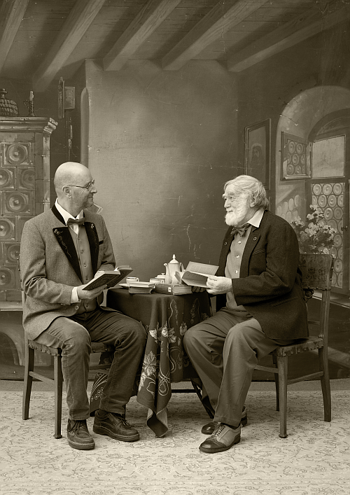

Slide 3
2 282 autorů
6 000 textových ukázek
životopisná data, medailony, bibliografické odkazy, slovníky nářečních výrazů
34 000 dokumentů v obrazových přílohách

Slide 4
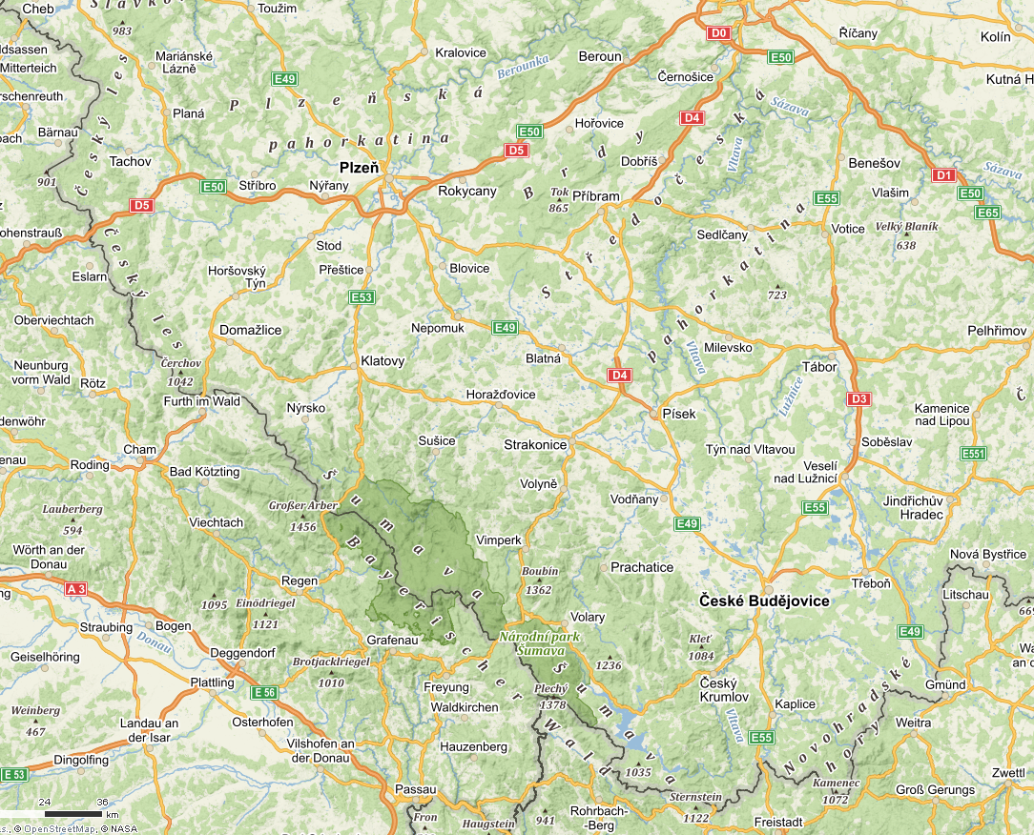

Slide 5
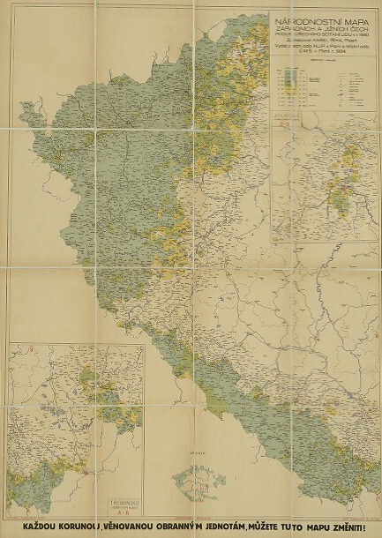

Slide 6
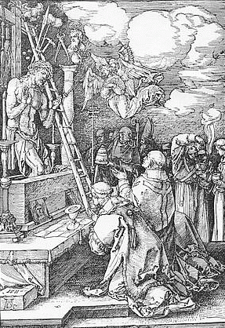
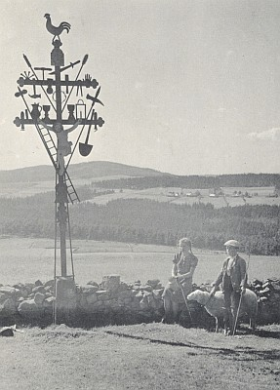
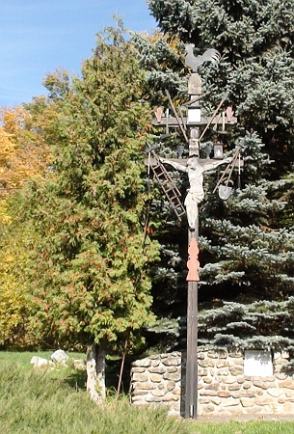

Slide 7
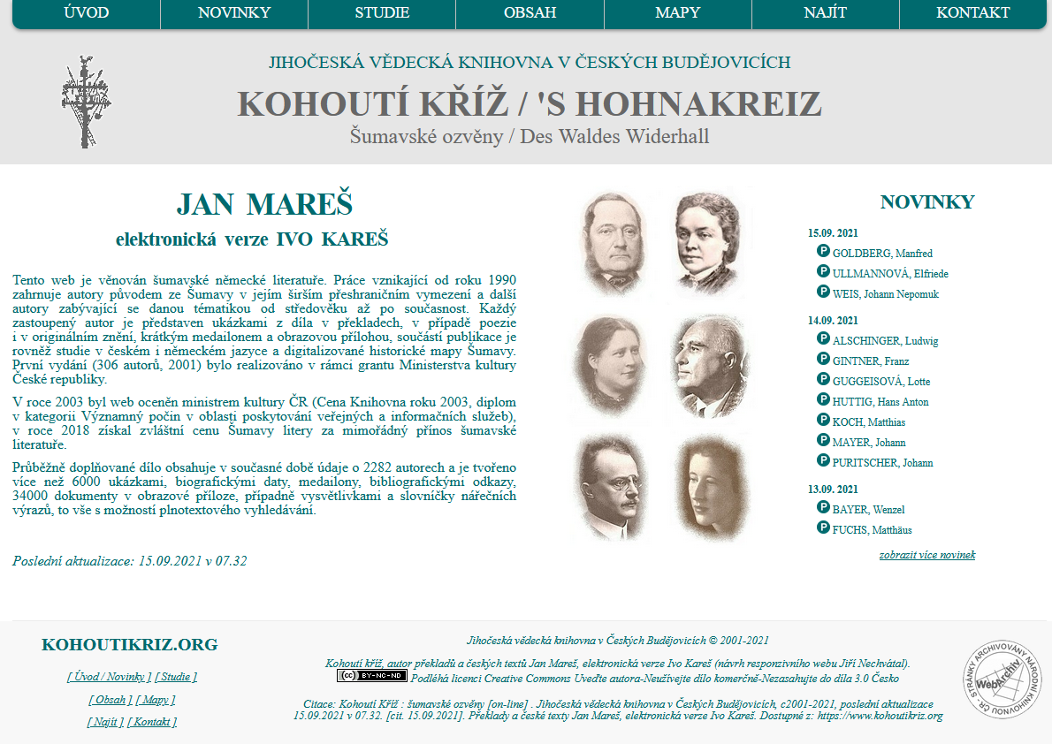

Slide 8
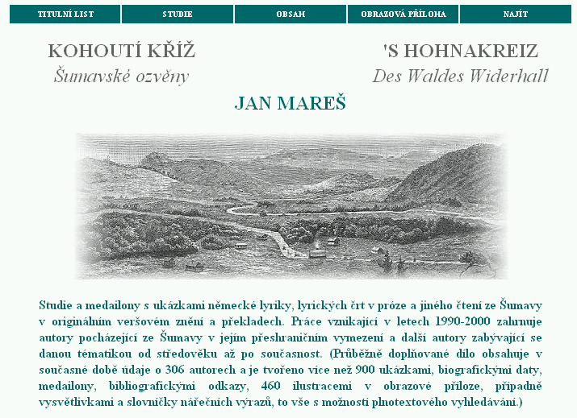
Titulní strana 2001

Slide 9
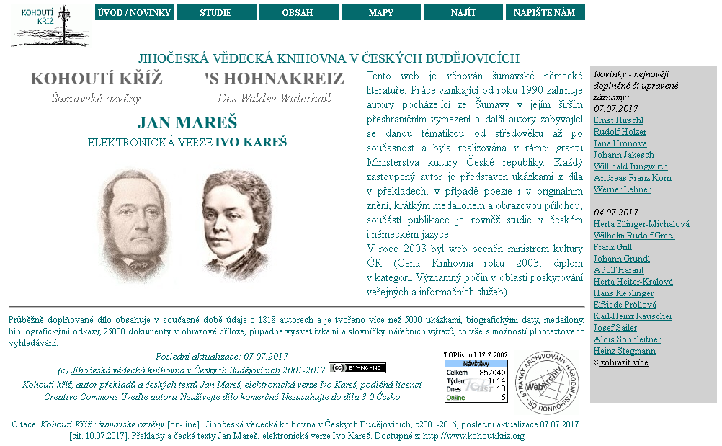
Titulní strana 2017

Slide 10
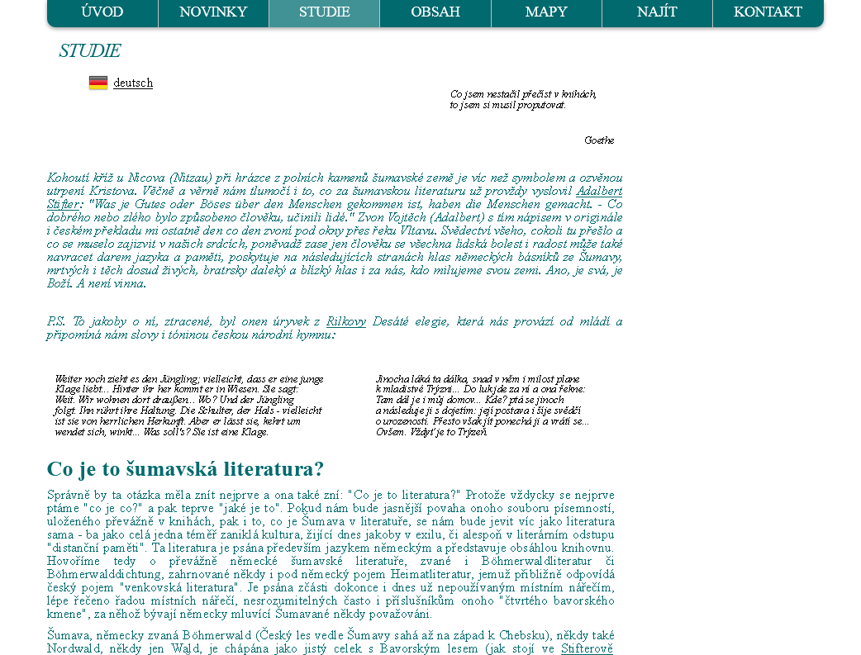

Slide 11
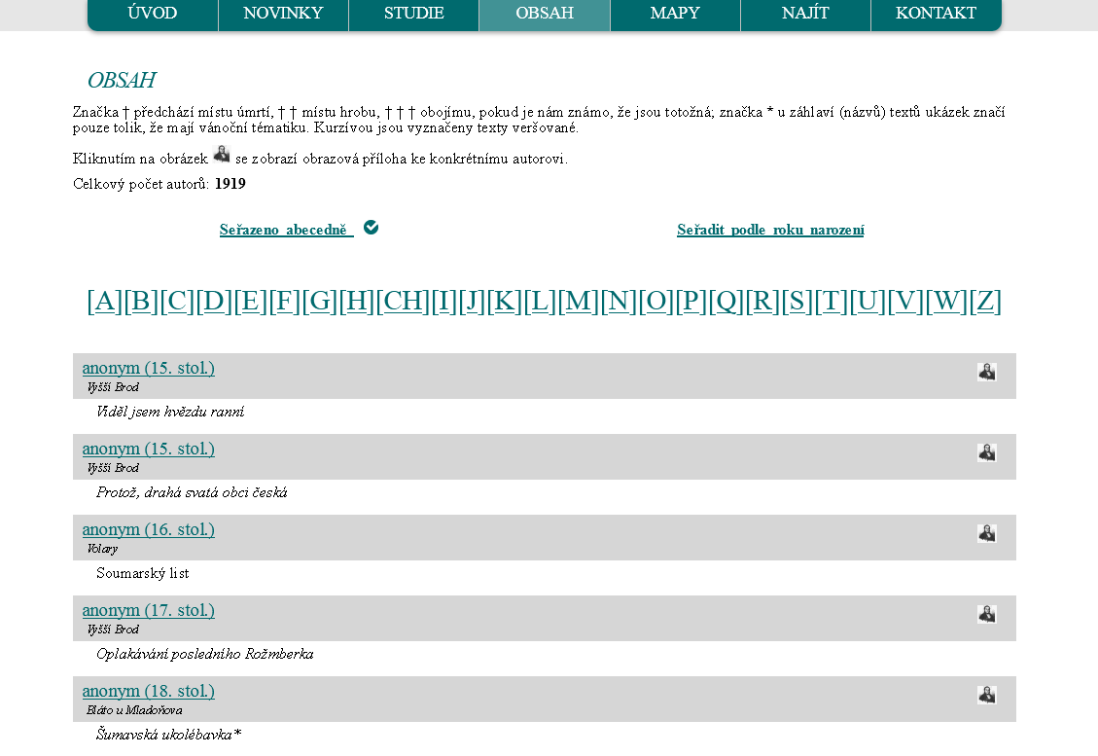

Slide 12
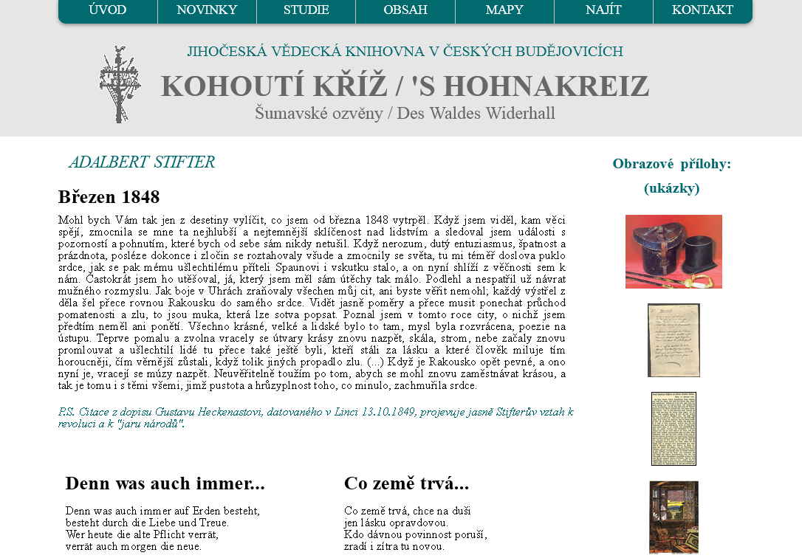

Slide 13
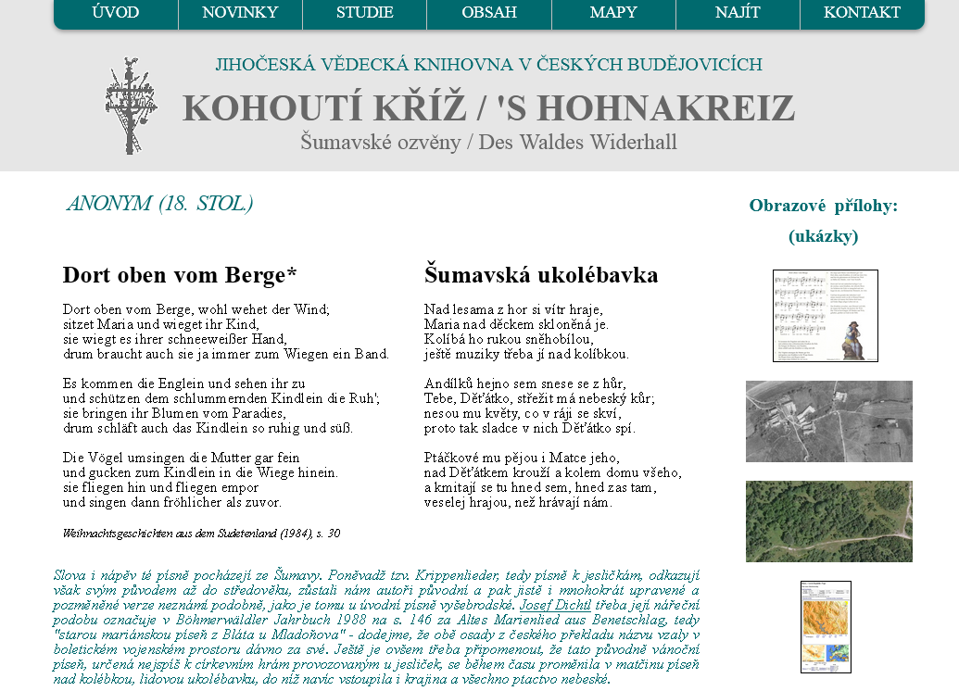

Slide 14
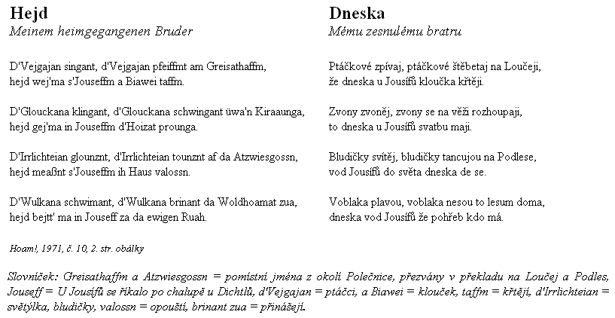

Slide 15
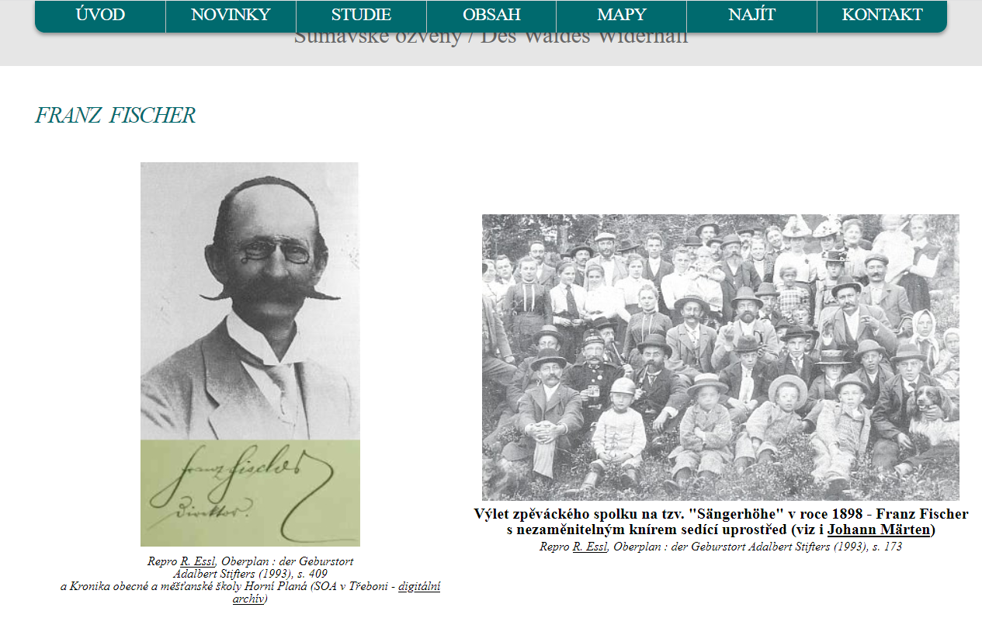

Slide 16
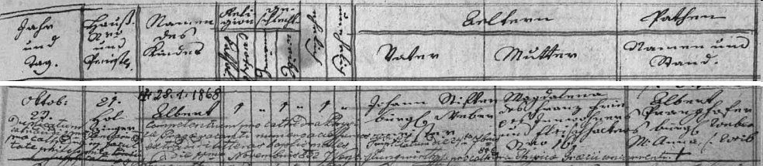
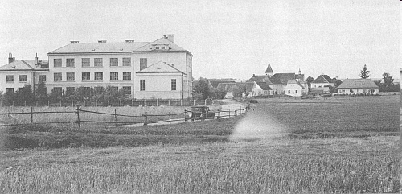
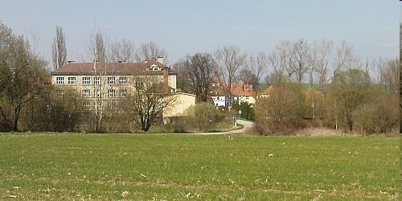

Slide 17
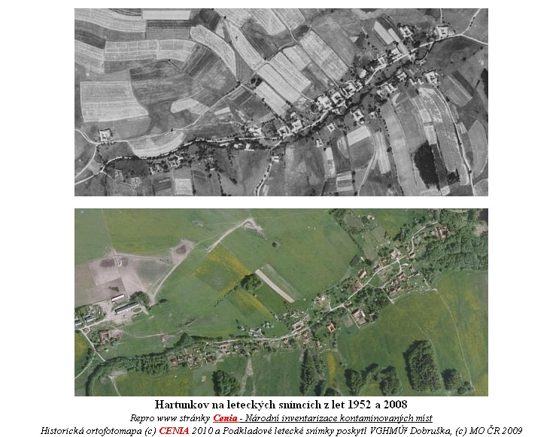

Slide 18
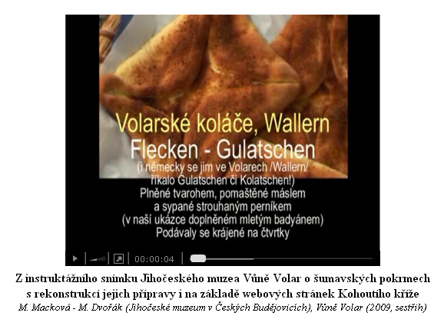
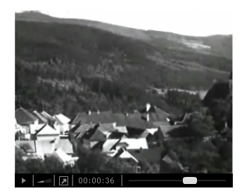
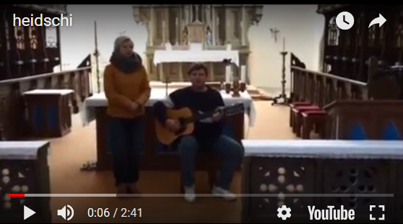

Slide 19
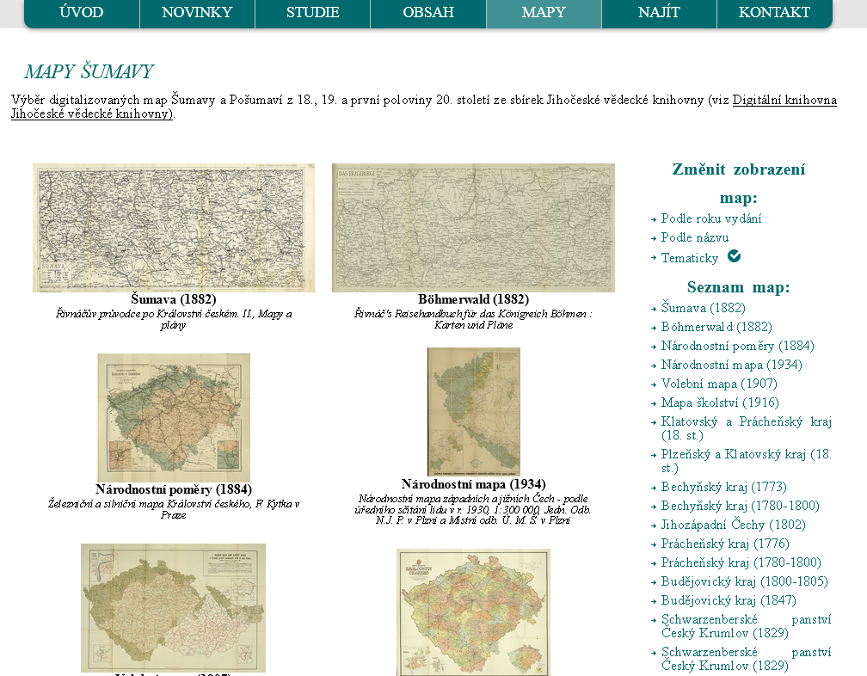

Slide 20
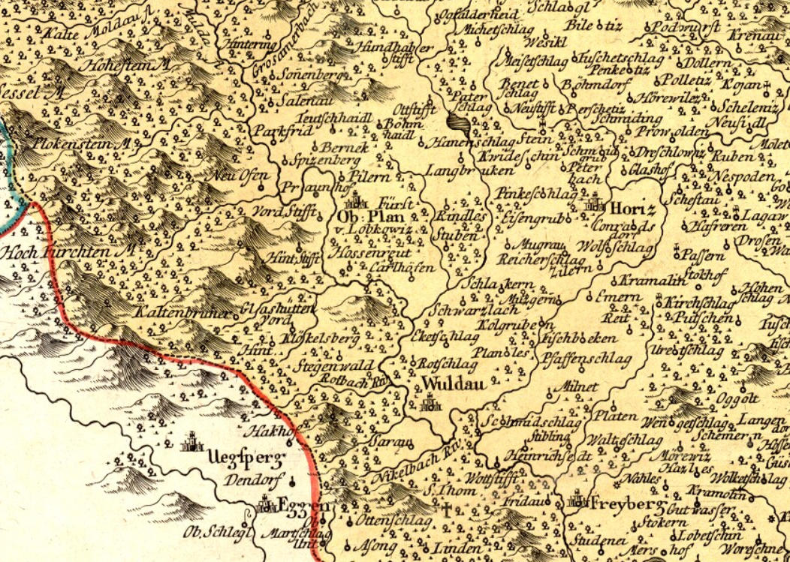

Slide 21
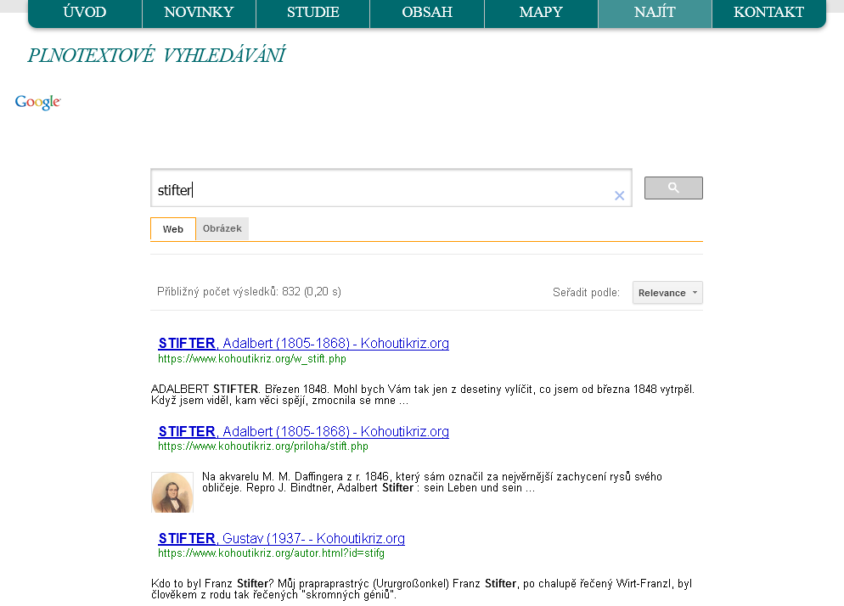

Slide 22
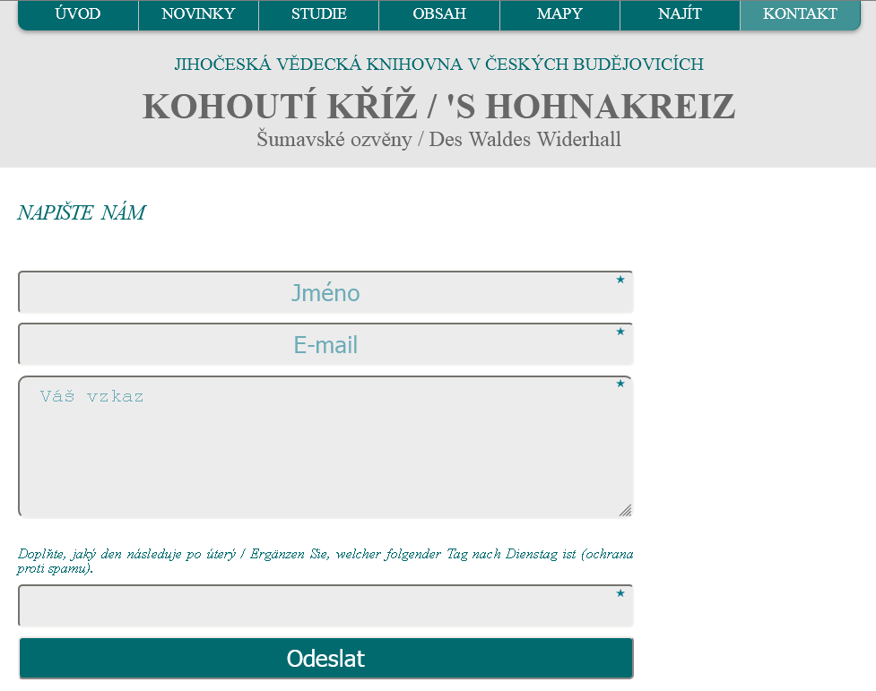

Slide 23

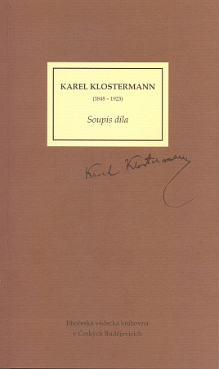


Slide 24
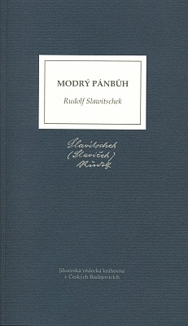


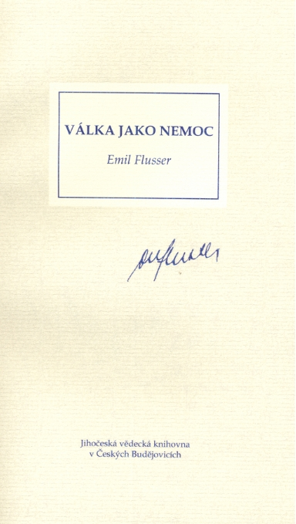

Slide 25
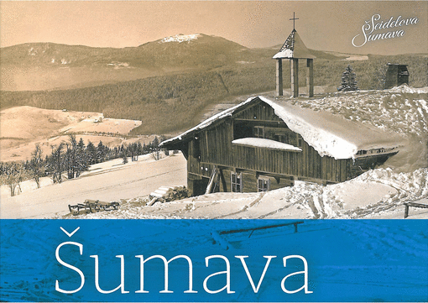




Slide 26


Slide 27
… když už jsme v Táboře:
https://www.kohoutikriz.org/autor.html?id=anony7
https://www.kohoutikriz.org/autor.html?id=rutge
https://www.kohoutikriz.org/autor.html?id=struf
https://www.kohoutikriz.org/autor.html?id=wohrl
https://www.kohoutikriz.org/autor.html?id=lenau

Slide 28
